Slide 1
岩層的紀錄
6-3

Slide 2
推斷地質事件先後之依據
(1) 沉積岩在不受外力作用的情況下，通常是呈現接近 的狀態。
(2) 下方岩層較上方岩層先沉積下來，所以年代較 。
(3) 岩層中較早發生的事件，會受到較晚發生事件的影響。
水平
久遠

Slide 3
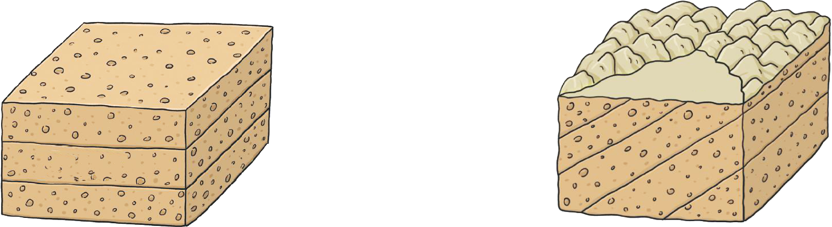
推斷地質事件先後之依據
侵蝕面
礫岩層
1. 礫石水平沉積，壓密膠結後形成礫岩層
2. 礫岩層受力而傾斜並被侵蝕，形成侵蝕面

Slide 4
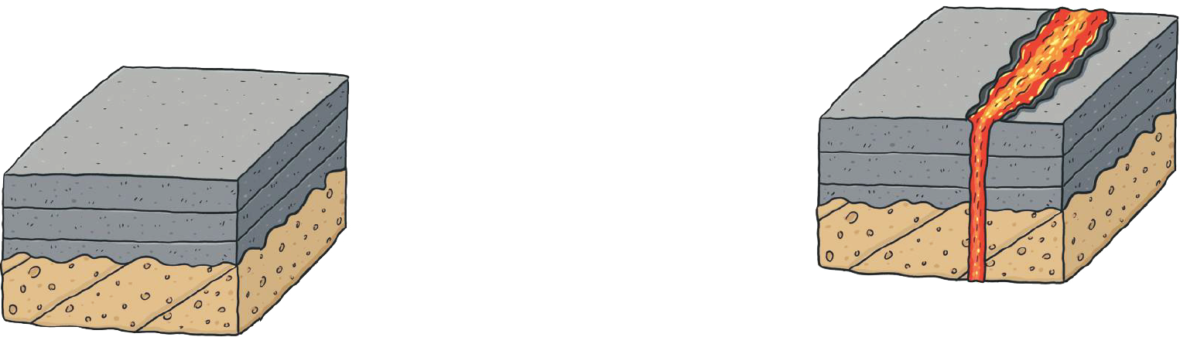
推斷地質事件先後之依據
侵蝕面
3. 砂石沉積在侵蝕面上，且壓密膠結後形成砂岩層
岩脈
4. 岩漿順著裂隙侵入，形成岩脈

Slide 5
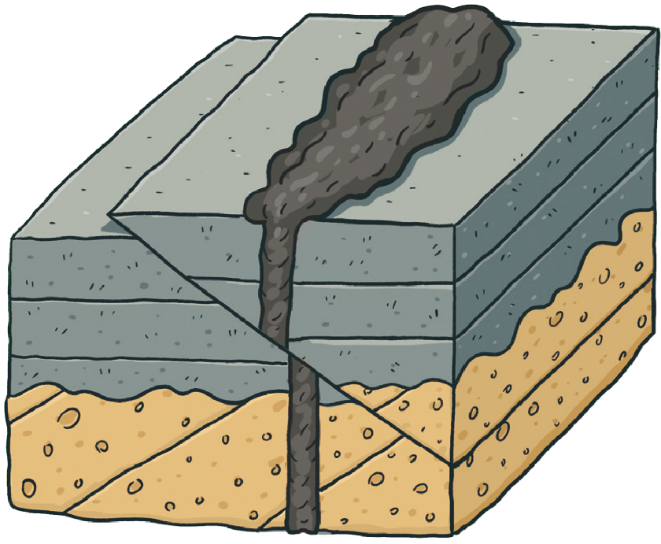
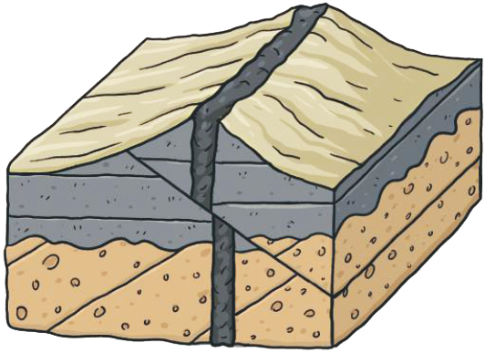
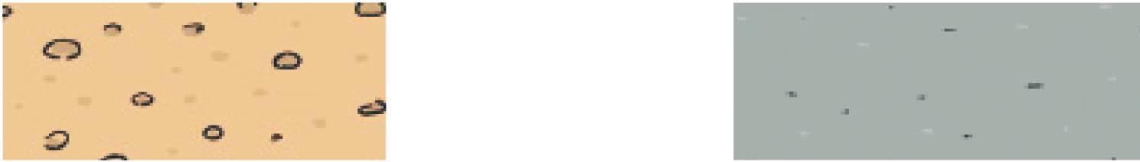
推斷地質事件先後之依據
斷層
5. 斷層發生，將整個岩層切成兩段
6. 最後受侵蝕作用，成為今日所見的樣子
▲ 地質事件發生先後順序示意圖
（ 為礫岩、 為砂岩）

Slide 6
地層中的化石
(1) 成因：古代生物死亡後的遺骸或遺跡，經沉積物掩埋而保留下來，即形成化石。
(2) 某些生物廣泛出現在特定年代，其化石可用來判斷地層的生成年代。

Slide 7
地層中的化石
(3) 化石的意義
化石 的意義 | 內 容
判斷地層 年代 | 若在地層中發現三葉蟲代表 .，恐龍代表 ，哺乳類則代表 .
判斷沉積 環境 | 若地層中出現樹葉化石，該處曾為 環境；若出現魚、貝類，則為 環境
古生代
中生代
新生代
陸地
海洋

Slide 8
地層中的化石
(3) 化石的意義
化石的意義 | 內 容
地層比對 | 兩處不同的地層中發現相同的化石，藉由化石比對找出兩處地層的關係及年代

Slide 9
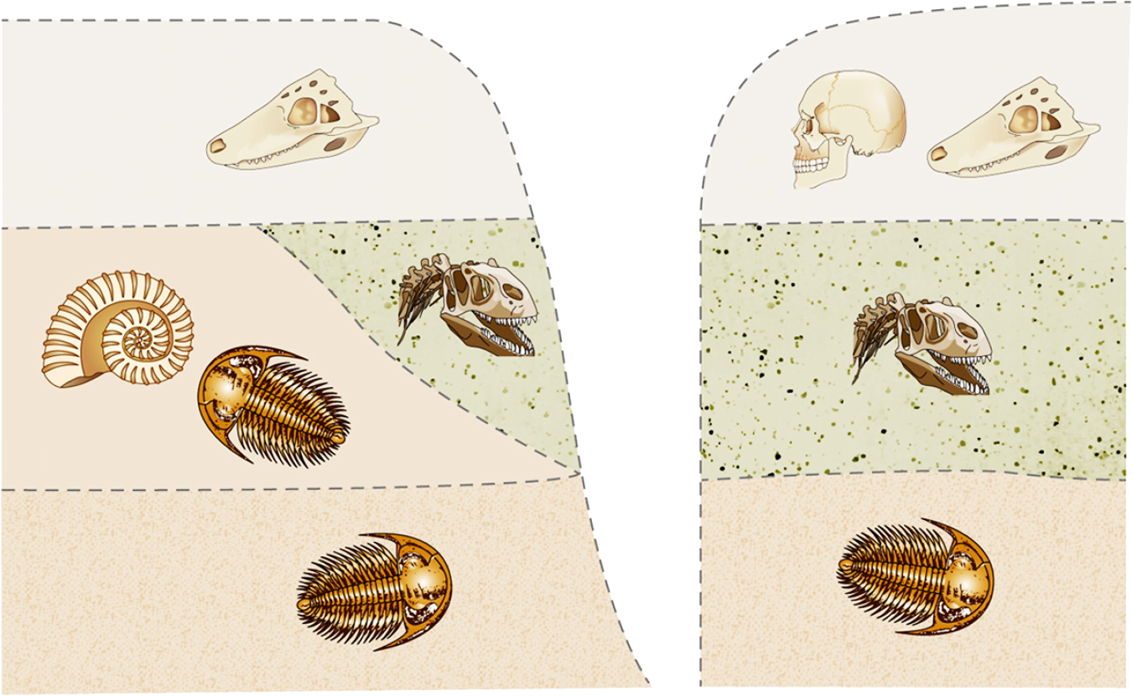
地層中的化石
(3) 化石的意義
d
III
c
b
II
a
I
▲利用化石進行地層比對

Slide 10
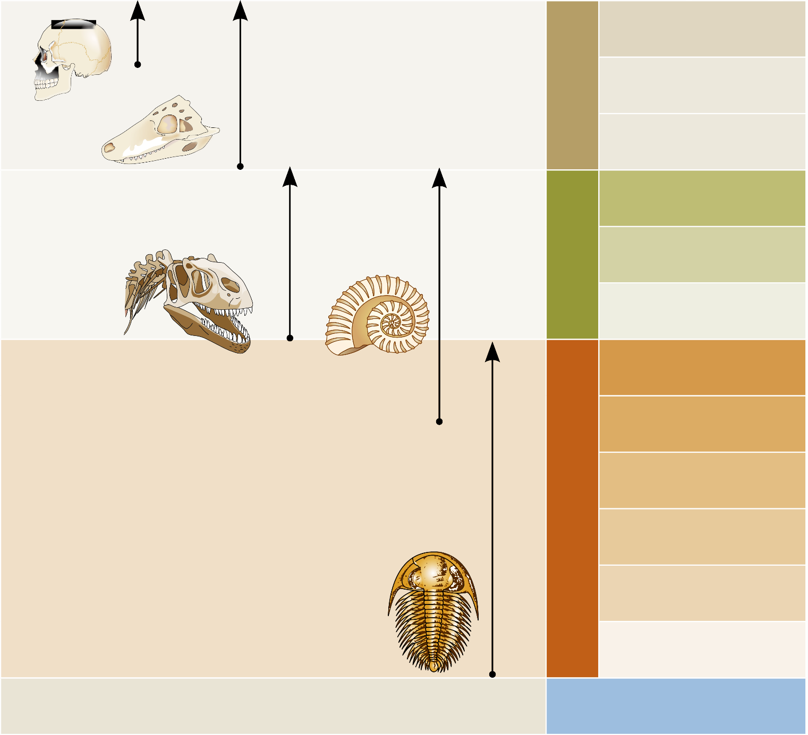
單位：百萬年
人類
現今
哺乳類
新生代
第四紀
2.6
新第三紀
23
古第三紀
66
恐龍
菊石
中生代
白堊紀
145
侏羅紀
201
三疊紀
252
二疊紀
299
石炭紀
三葉蟲
古生代
359
泥盆紀
419
志留紀
444
奧陶紀
485
寒武紀
~
541
無代表性化石
前寒武紀
4600
地質年代表與化石的興衰

